Slide 1
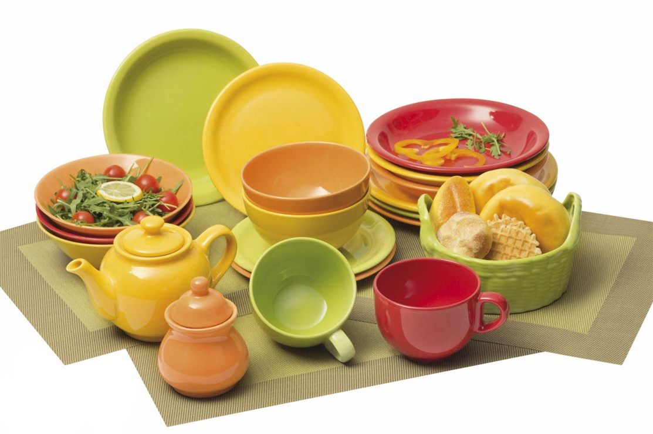
Посуда и столовые приборы

Slide 7
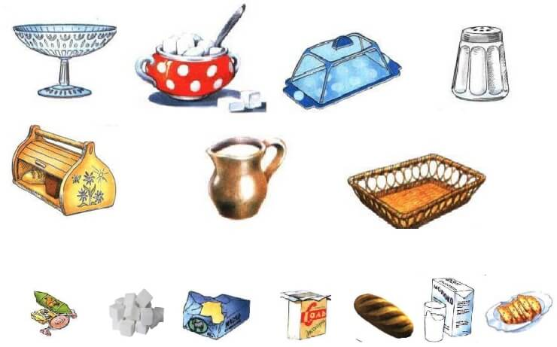
Что где лежит? Сахар – в сахарнице, хлеб – в хлебнице, конфеты - в конфетнице, сухари – в сухарнице, молоко – в молочнике, соль - в солонке, масло – в маслёнке

Slide 8
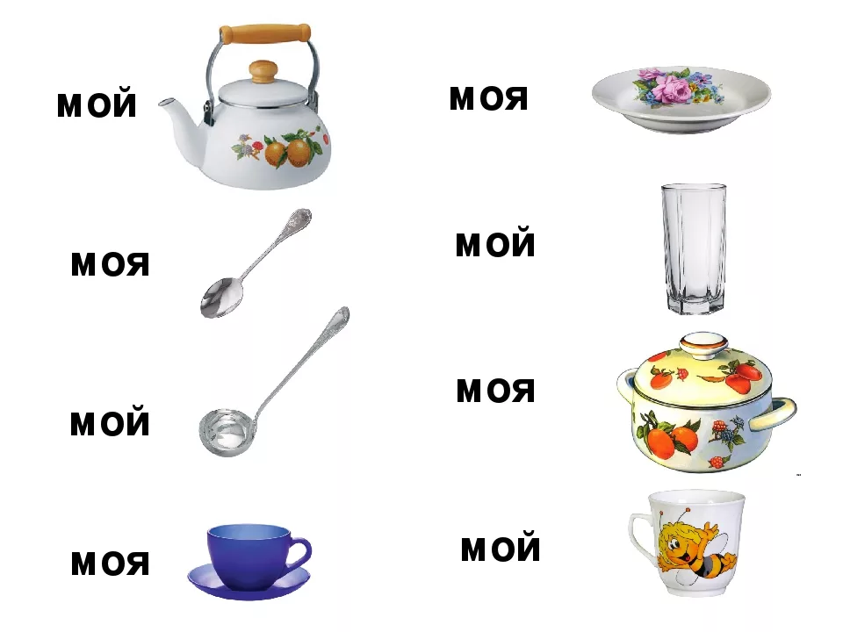

Slide 10
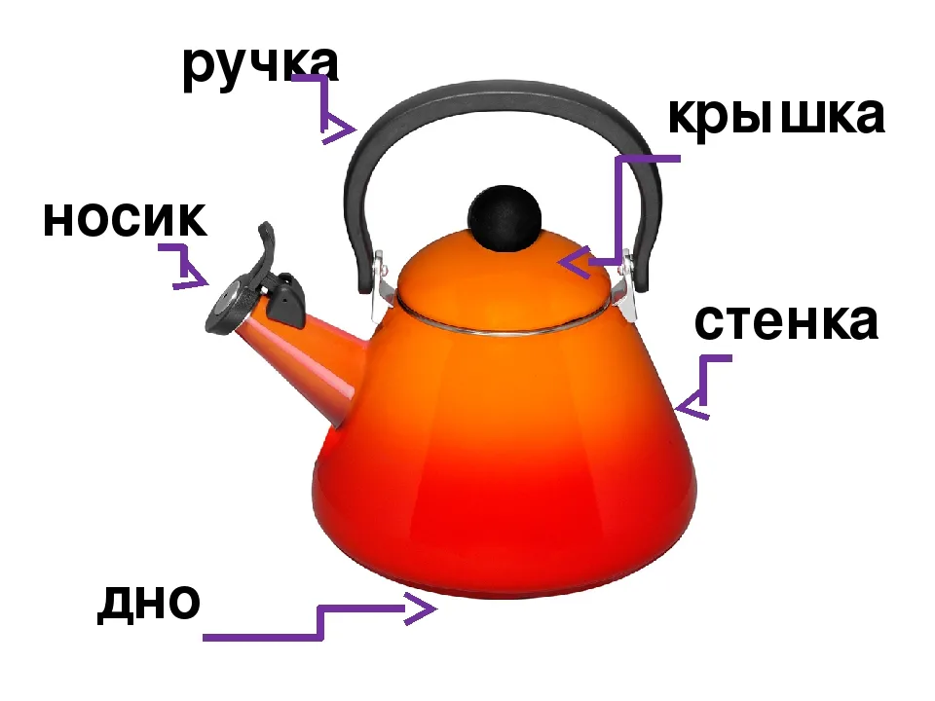
Посуда и столовые приборы

